Slide 1



Siete Bendiciones

Slide 2


Slide 3

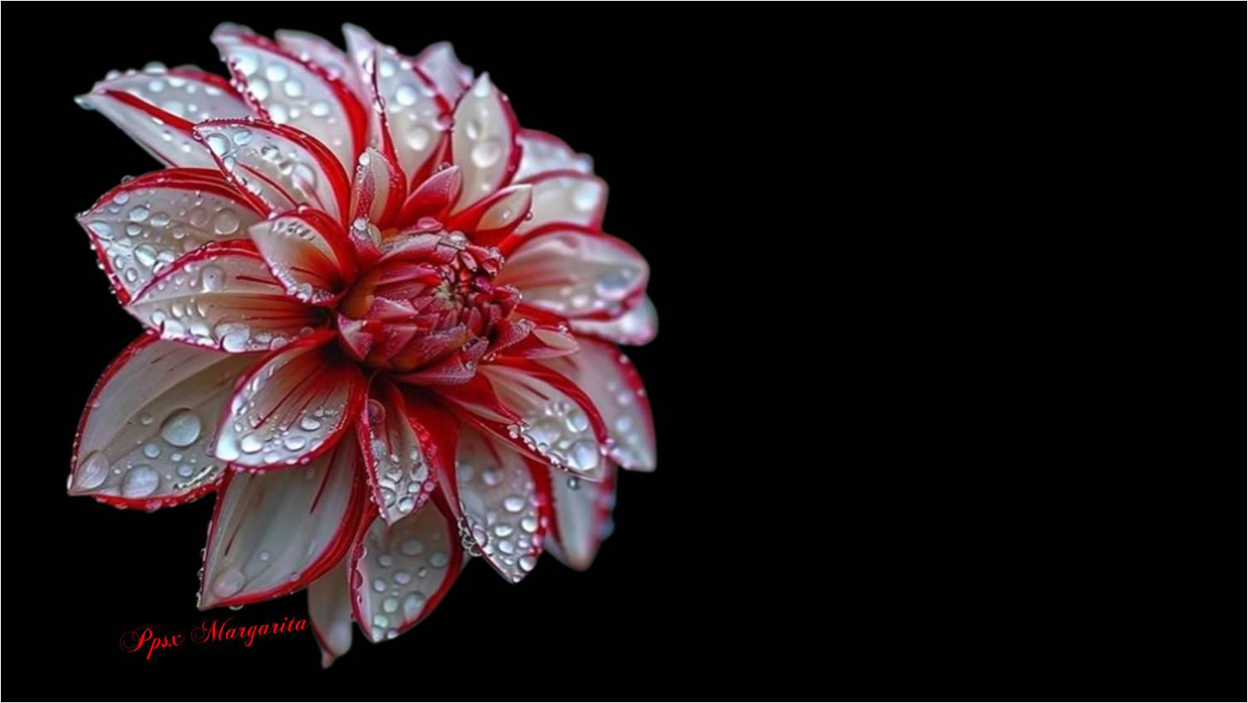

Que bailen en la alegría y sean firmes en la adversidad
1 . Que tus pies te mantengan equilibrado y te lleven por el camino correcto

Slide 4


Slide 5



2 . Que siempre tengas un hombro en donde apoyar tu cabeza y un oído que recoja tus palabras
Un abrazo que consuele y un beso de quien te ama.

Slide 6


Slide 7



3 . Que no falte techo sobre tu cabeza ni cama para tu descanso
Alimento para tu cuerpo

Slide 8


Inspiración para tu alma y un beso amoroso para tu rostro

Slide 9


Slide 10



Tálamo compartido con quien amas
4 . Que la noche sea cuna para tus sueños, como para tu cansado cuerpo

Slide 11


Refugio para tus preocupaciones y dosel para tu imaginación

Slide 12


Slide 13



5 . Que tus ojos reconozcan la belleza en la fealdad
La armonía en el caos

Slide 14
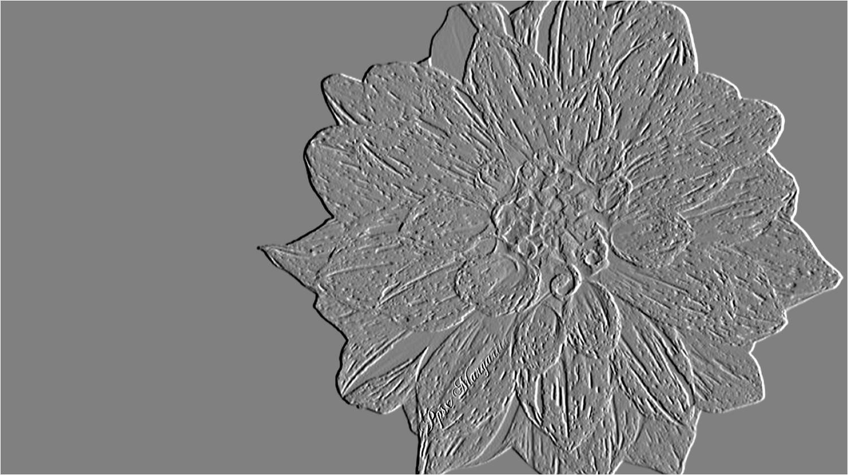

La esperanza en la tristeza y la luz en la oscuridad

Slide 15


Slide 16


La unión de la oración y la satisfacción de la creación
6 . Que tus manos conozcan la dulzura de la caricia y la aspereza del trabajo

Slide 17
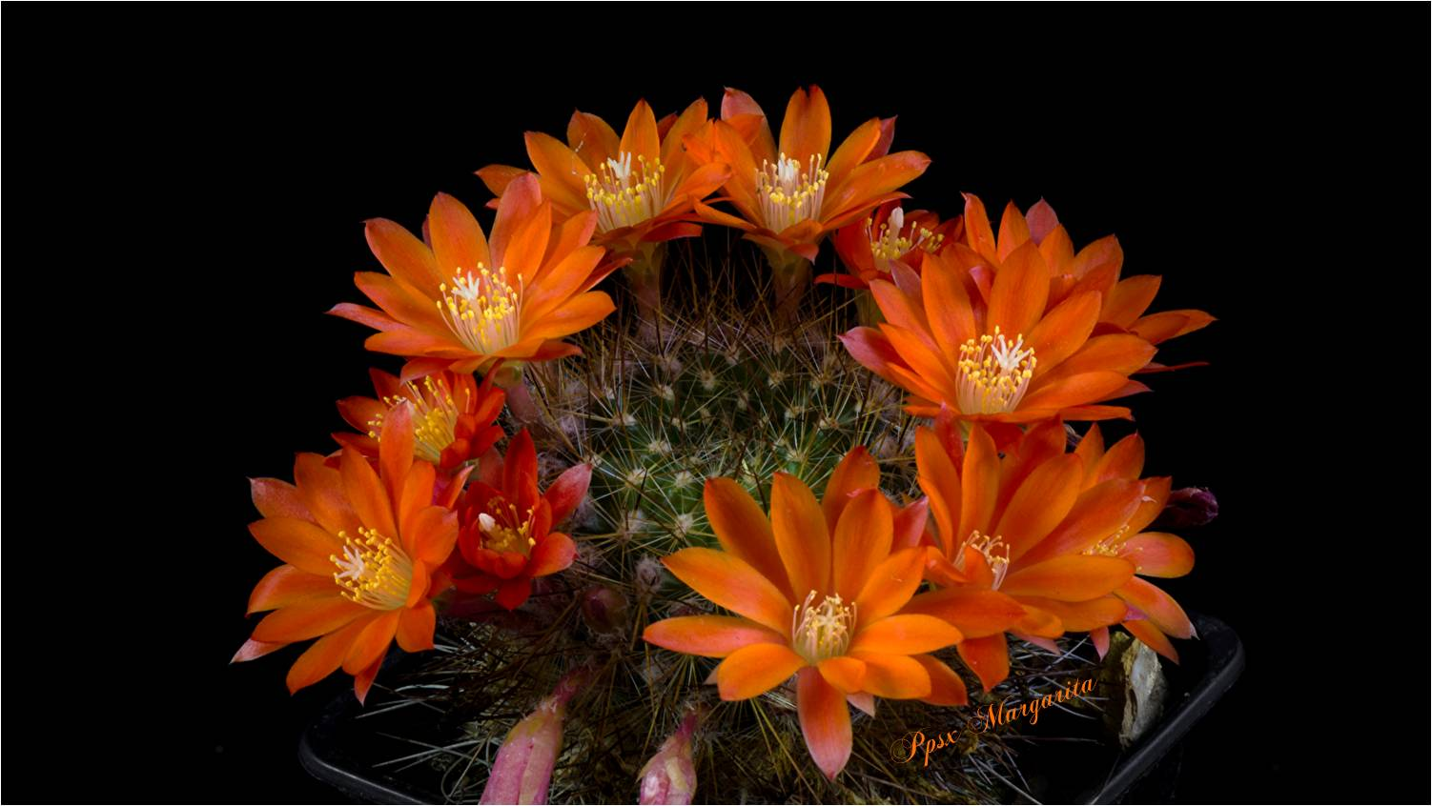

Slide 18



Que cada nuevo día te regale resolución, aspiración e
inspiración
7 . Que cada amanecer sea tierra fértil para tus ambiciones

Slide 19


Que cada rayo de sol te recuerde que tu también eres un ser de luz

Slide 20


Slide 21



Octubre 2024
Música: Elton John
Sacrifice
Margarita

Slide 22









¿Te ha gustado?
Puedes ver más entrando
Aquí
Además puedes recibir powerpoints en tu correo electrónico suscribiéndote aquí:
Esta presentación powerpoint ha sido creada y compartida única y exclusivamente para mispps.com

